Slide 1
Analiza računovodskih izkazov
Prof. dr. Sergeja Slapničar
24. oktober 2013

Slide 2
1. Kaj vpliva na vrednost premoženja lastnikov?
Denarni tok iz poslovanja
– obresti
– odtoki za zagotavljanje nadomestitvenih kapacitet
= Prosti denarni tok delničarjem za dividende (FCF)
d… tveganju primerna stopnja zahtevanega donosa na kapital
g …vzdržna stopnja rasti

Slide 3
2. Kako poslovni model vpliva na vrednost podjetja?
Na prosti denarni tok? Na denarni tok? Ali je sedanji poslovni model dobičkonosen in ustvarja pozitivne proste denarne tokove?
Na rast? Ali poslovni model generira rast? Kam se vlagajo presežki? Ali raste podjetje organsko ali s prevzemi?
Na tveganost in diskontno stopnjo? Ali se zaradi rasti ustvarjajo tveganja financiranja?

Slide 4
Kaj je poslovni model?
Kaj jim ponujamo? Kakšno vrednost?
Kako to storiti učinkovito in uspešno?
Komu dodajamo vrednost? Kdo so kupci?
Ne le igrati bolje kot drugi, ampak spremeniti pravila igre
(kot Apple, Microsoft, Facebook, Amazon, Ikea,…)
(Roberto Biloslavo, Univerza Koper)

Slide 5
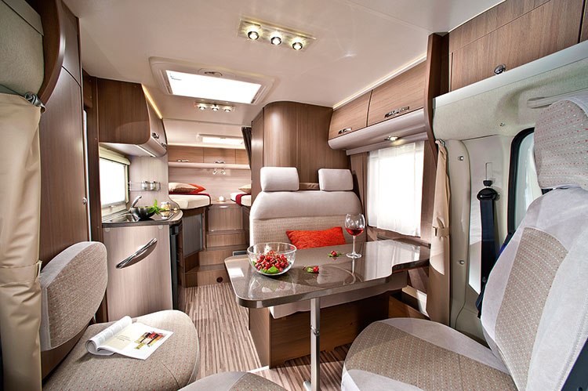
Primer enega izmed zelo uspešnih slovenskih podjetij
Lastna blagovna znamka
Top 4 v Evropi
Vodilni tržni delež (2011):
Slovenija in Španija
Med prvih pet po tržnem deležu:
Italija, Danska, Norveška, Nizozemska in Švedska

Slide 6
3. Kaj bilance povedo o ustvarjanju vrednosti podjetja?
-21%
26%
13%
Podatki za matično družbo

Slide 7
Hitra reakcija pri stroških
Verižni indeksi
Podatki za matično družbo

Slide 8
3. Kaj bilance povedo o ustvarjanju vrednosti podjetja?
Dobičkonosnost kapitala
ROE
Dobičkonosnost sredstev
Zadolženost
sredstva / kapital
Profitna
marža
Obračanje
sredstev
Vsak manager ima določen vpliv na ROE in lahko prispeva k donosnosti.

Slide 9
3. Kaj bilance povedo o ustvarjanju vrednosti podjetja?
Kateri so ključni računovodski kazalci za pregled poslovanja?
Teh je med 5 in 15. pokrivajo različna področja poslovanja:
Obračanje sredstev
Dobičkonosnost
Zadolženost oz. strukturo financiranja
Plačilno sposobnost

Slide 10
Vlaganja v razvoj
v letu 2009:
1.558.391 EUR
v letu 2010:
3.848.522 EUR
v letu 2011:
2.062.257 EUR

Slide 11
Kazalci uspešnosti so povezani
4. Plačilna sposobnost
Dobičkonosnost kapitala
1. Dobičkonosnost
2. Financiranje
Dobičkonosnost sredstev
Zadolženost
sredstva / kapital
Čista dobičkovnost prihodkov (marža)
Obračanje
sredstev
3. Obračanje sredstev

Slide 12
Obračanje sredstev, eden izmed najpomembnejših področij uspešnosti
Dobičkonosnost kapitala
Dobičkonosnost sredstev
Zadolženost
sredstva / kapital
Profitna
marža
Obračanje
sredstev

Slide 13
Obračanje čistih obratnih sredstev
Tu se prične vplivati na dobičkonosnost:
Analiza panoge:
Pogajalska moč kupcev: število kupcev, njihova možnost izbire substituta, zaostritev financiranja vpliva na vezavo terjatev
Pogajalska moč dobaviteljev: vpliva na vezavo obveznosti do dobaviteljev.
3. Vitkost lastnih poslovnih procesov: vpliva na obračanje zalog
Organizacija lastnih procesov

Slide 14
Obračanje čistih obratnih sredstev
Prodaja gotovih proizvodov
Nakup materiala
Plačilo kupcev
Dnevi vezave zalog
Dnevi vezave terjatev
Doba vezave
ČOS
Dnevi vezave obv. do dobaviteljev
Nakup materiala
Plačilo materiala

Slide 15
Analiza čistih obratnih sredstev
 | 2004 | 2005 | 2006 | 2007 | 2008 | 2009 | 2010 | 2011
Dnevi vezave zalog | 49,1 | 51,0 | 58,1 | 50,5 | 65,0 | 68,7 | 62,1 | 50,5
Dnevi vezave terjatev | 79,8 | 77,5 | 78,3 | 69,4 | 75,4 | 110,8 | 85,4 | 81,6
Dnevi vezave dobaviteljev |  |  | 79,3 | 66,4 | 48,8 | 96,9 | 71,4 | 64,1
Dnevi vezave čistih obratnih sredstev |  |  | 57,0 | 53,4 | 91,6 | 82,7 | 76,2 | 68,0
Opomba: Pri izračunu kazalcev niso upoštevane povprečne vrednosti.
Podatki za matično družbo

Slide 16
Dobro upravljanje z obratnimi sredstvi vpliva na znižanje finančnega zadolževanja
Bilanca stanja
Skrajšanje vezave zalog za 18 dni, terjatev za 29 dni
dolgoročna
sredstva
kapital in finančne obveznosti
Skrajšanje plačilnih rokov obveznosti za 33 dni
obratna
sredstva
kratkoročne
poslovne obveznosti
Skupaj okoli 10 mio evrov zadolženosti manj, okoli 300.000 EUR manj obresti
(povprečna obrestna mera 3%)

Slide 17
Za primerjavo Gorenje
Dnevi vezave | 2012 | 2011 | 2010 | 2009 | 2008 | 2007 | 2006 | 2005 | 2004 | 2003
Terjatve | 63 | 66 | 81 | 77 | 67 | 72 | 80 | 76 | 70 | 69
Zaloge | 71 | 63 | 68 | 67 | 69 | 61 | 63 | 61 | 58 | 52
Dobavitelji | 82 | 64 | 83 | 80 | 80 | 80 | 98 | 87 | 90 | 88
Neto vezava | 53 | 65 | 66 | 65 | 57 | 54 | 45 | 51 | 38 | 33
Vezava terjatev je ugodnejša v letu 2012.
Terjatve | Zaloge | Dobavitelji | Prihranek
 | 52 dni | 88 dni
 | 179.946 | 228.129
 | 247.365 | 212.430
 | -67.419 | -15.699 | -83.118
Opomba: Pri izračunu kazalcev so poenostavljeno upoštevane povprečne vrednosti.

Slide 18
Bilanca stanja
Skrajšanje vezave zalog za 19 dni
dolgoročna
sredstva
kapital in finančne obveznosti
Podaljšanje plačilnih rokov obveznosti za 6 dni
obratna
sredstva
kratkoročne
poslovne obveznosti
83 mio evrov zadolženosti manj, okoli 4,6 mio obresti manj
(povprečna obrestna mera 5,5%)
Podjetje je imelo v letu 2012 nekaj tisoč EUR dobička.

Slide 19
Obračanje celotnih sredstev

Slide 20
Profitne marže
Dobičkonosnost kapitala
Notranja organiziranost poslovnih procesov
Dobičkonosnost sredstev
Zadolženost
sredstva / kapital
Profitna
marža
Obračanje
sredstev
Panoga: konkurenca, kupci, dobavitelji

Slide 21
Adria Mobil
Podatki matične družbe
Primerjava konsolidiranih izkazov med konkurenti

Slide 22
Dobičkonosnost sredstev
Primerjave za 2011 in 2012 pogojne, ker za AM temeljijo na individualnih izkazih

Slide 23
Analiza financiranja
Dobičkonosnost kapitala
Dobičkonosnost sredstev
Zadolženost
sredstva / kapital
Profitna
marža
Obračanje
sredstev

Slide 24
Zadolženost in plačilna sposobnost
ZADOLŽENOST
Delež kapitala v financiranju (zadolženost)
Delež finančnih obveznosti
Bilanca stanja
PLAČILNA SPOSOBNOST
Primerjava ročnosti sredstev in obveznosti
Kratkoročna sredstva
kratkoročne obveznosti
dolgoročna
sredstva
dolgoročni viri financiranja
kratkoročna
sredstva
kratkoročne
obveznosti

Slide 25
Izkaz denarnih tokov
Ali se podjetje samo financira?
Ne
Da
Kako se financira primanjkljaj v poslovanju?
Kako se uporablja presežek denarja?
Možna uporaba:
Poplačilo dolga, dividend
Nakupi naložb
Umik kapitala
Možni viri:
Novo zadolževanje
Prodaja naložb

Slide 26
Ni vseeno, v kateri dejavnosti podjetje ustvarja denarne tokove
Spremembe denarnega toka =
= čisti + Δ zalog, + Δ nedenarnih + Δ nakupi in prodaja + pridobivanje
dobiček terjatev postavk osn. sredstev in odplačevanje
in obv iz. (am., kapitalske ter FN dolgov
poslovanja izgube/dobički, ter Δ K
rezervacije)
poslovna dejavnost
naložbena
dejavnost
dejavnost financiranja

Slide 27
Ustvarjanje denarnih tokov v AM
Koliko denarja ustvari Adria Mobil s poslovanjem in za kaj ga porabi?
Kakšna so vlaganja v opremo in kapacitete ter v neopredmetena sredstva? So zadosti visoka?
Kakšna so izplačila dividend lastnikom?

Slide 28
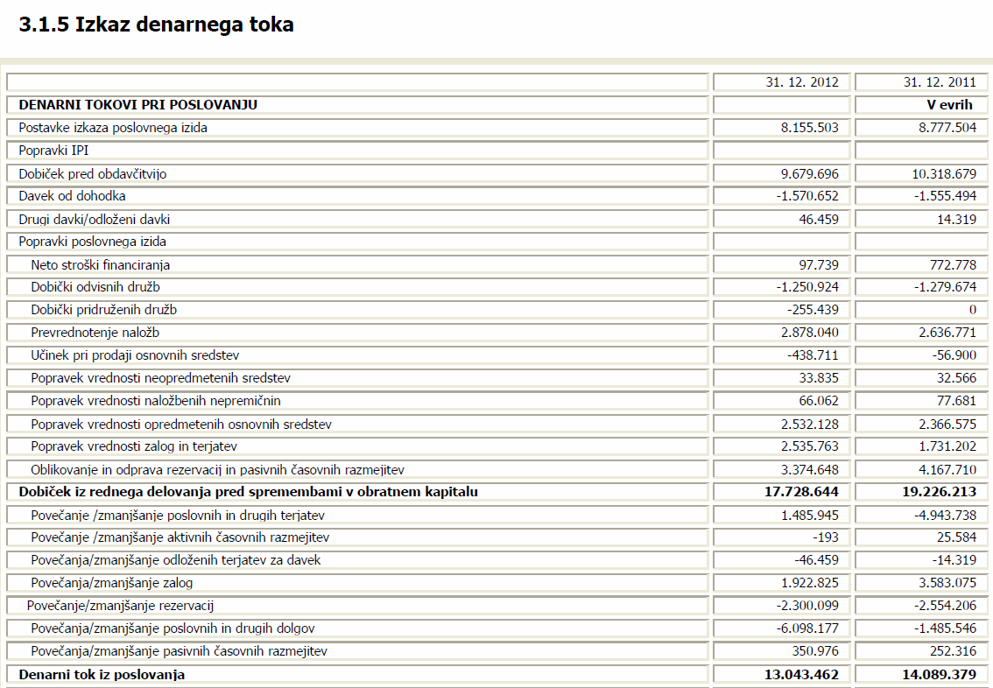

Slide 29
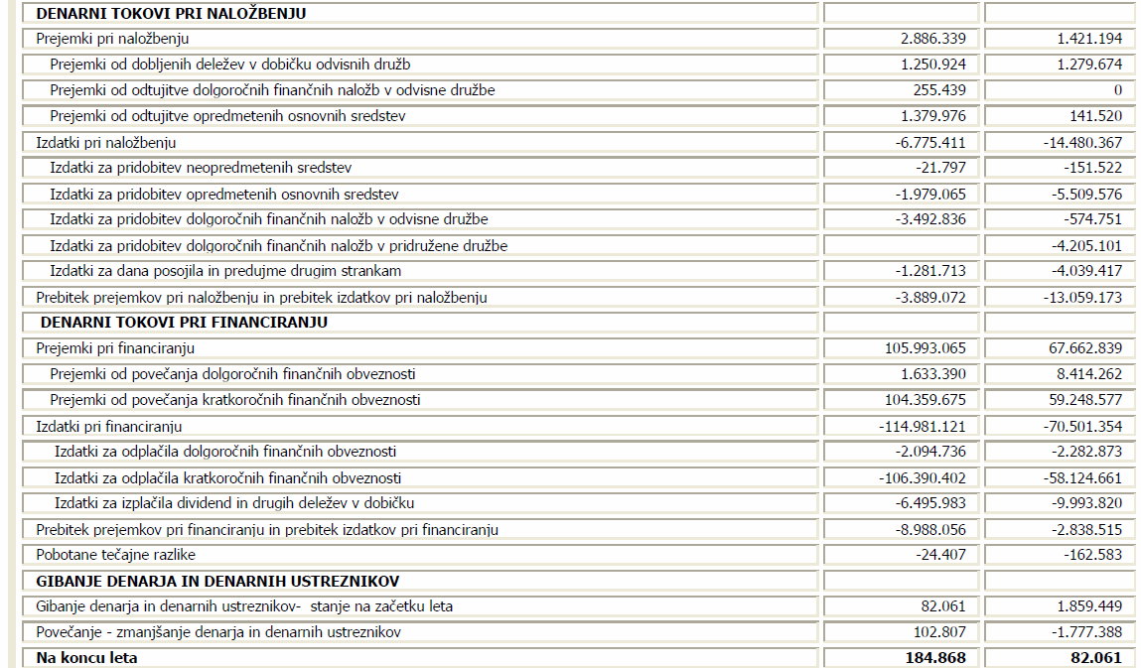

Slide 30
Plačilna sposobnost
Kratkoročni koeficient:
Kratkoročna sredstva / kratkoročne obveznosti
Hitri test:
(Kratkoročna sredstva - zaloge)/ kratkoročne obveznosti

Slide 31
Delež finančnih obveznosti

Slide 32
Pokritje obresti
Dobiček iz poslovanja
Obresti

Slide 33
Delež kapitala v financiranju

Slide 34
Dobičkonosnost kapitala

Slide 35
Du Pont shema kazalcev

Slide 36
Izkaz gibanja kapitala

Slide 37
Ali Adriin poslovni model povečuje vrednost podjetja?
Ustvarja prosti denarni tok za lastnike?
Raste denarni tok? Rast v okviru rasti industrije in prevzemanje tržnih deležev
Zmanjšuje tveganost in s tem na diskontno stopnjo?

Slide 38
Poskus vrednotenja Adrie Mobil
WACC 8%,
rast (g) 3%
Gre zgolj za približne ocene, ki služijo ponazoritvi primera.

Slide 39
Poskus vrednotenja Adrie Mobil
Dolgoročna stopnja rasti (g)
Gre za približne ocene, ki služijo ponazoritvi primera.

